Slide 1
Мастер класс по изготовлению нетрадиционного оборудования по физкультуре в детском саду
«Ловушка для мячей»

Slide 2
Одной из приоритетных задач формирования здорового образа жизни у детей дошкольного возраста является создание мотивации, обучение и привитие навыков здорового образа жизни у детей дошкольного возраста.
Важным направлением в формировании у детей основ здорового образа жизни является правильно организованная предметно-пространственная среда, прежде всего это двигательная предметно-развивающая среда. Она должна носить развивающий характер, быть разнообразной, динамичной, трансформируемой, полифункциональной.
Для этого в нашем детском саду, мы используем физкультурное нестандартное оборудование, изготовленное своими руками, ведь новое спортивное оборудование - это всегда дополнительный стимул активации физкультурно-оздоровительной работы.

Slide 3
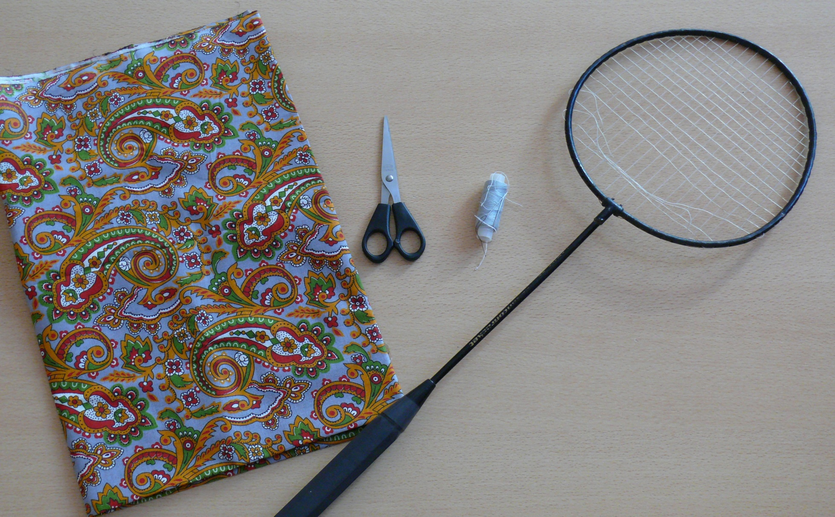
Материал необходимый для изготовления «Ловушки для мячей»: бадминтонная ракетка, ткань, нитки с иголкой, ножницы.

Slide 4
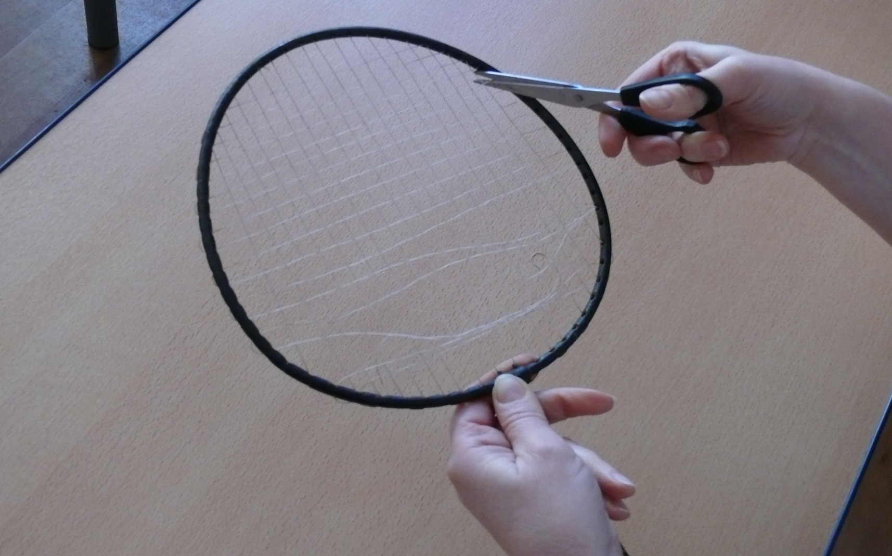
1. Обрежем все струны ракетки

Slide 5
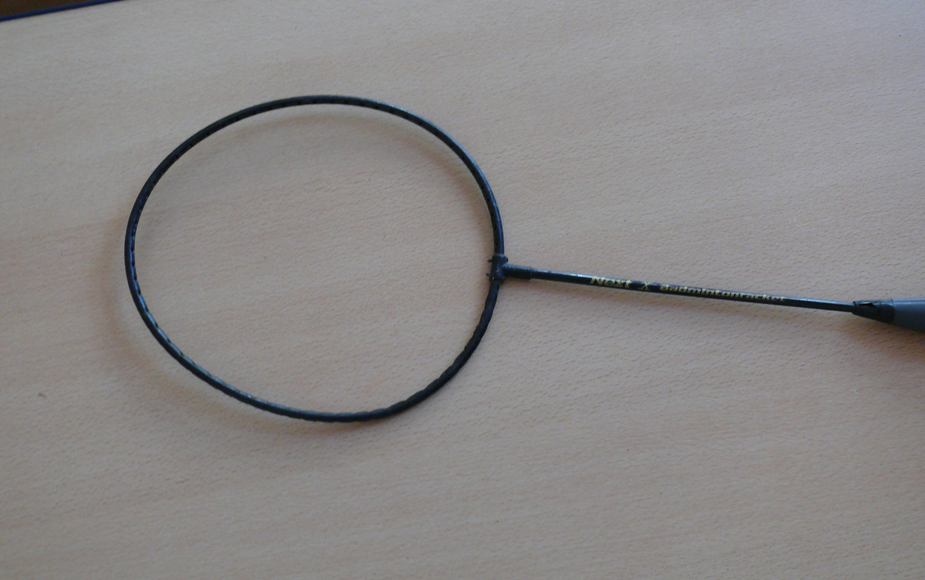
Ракетка готова!

Slide 6
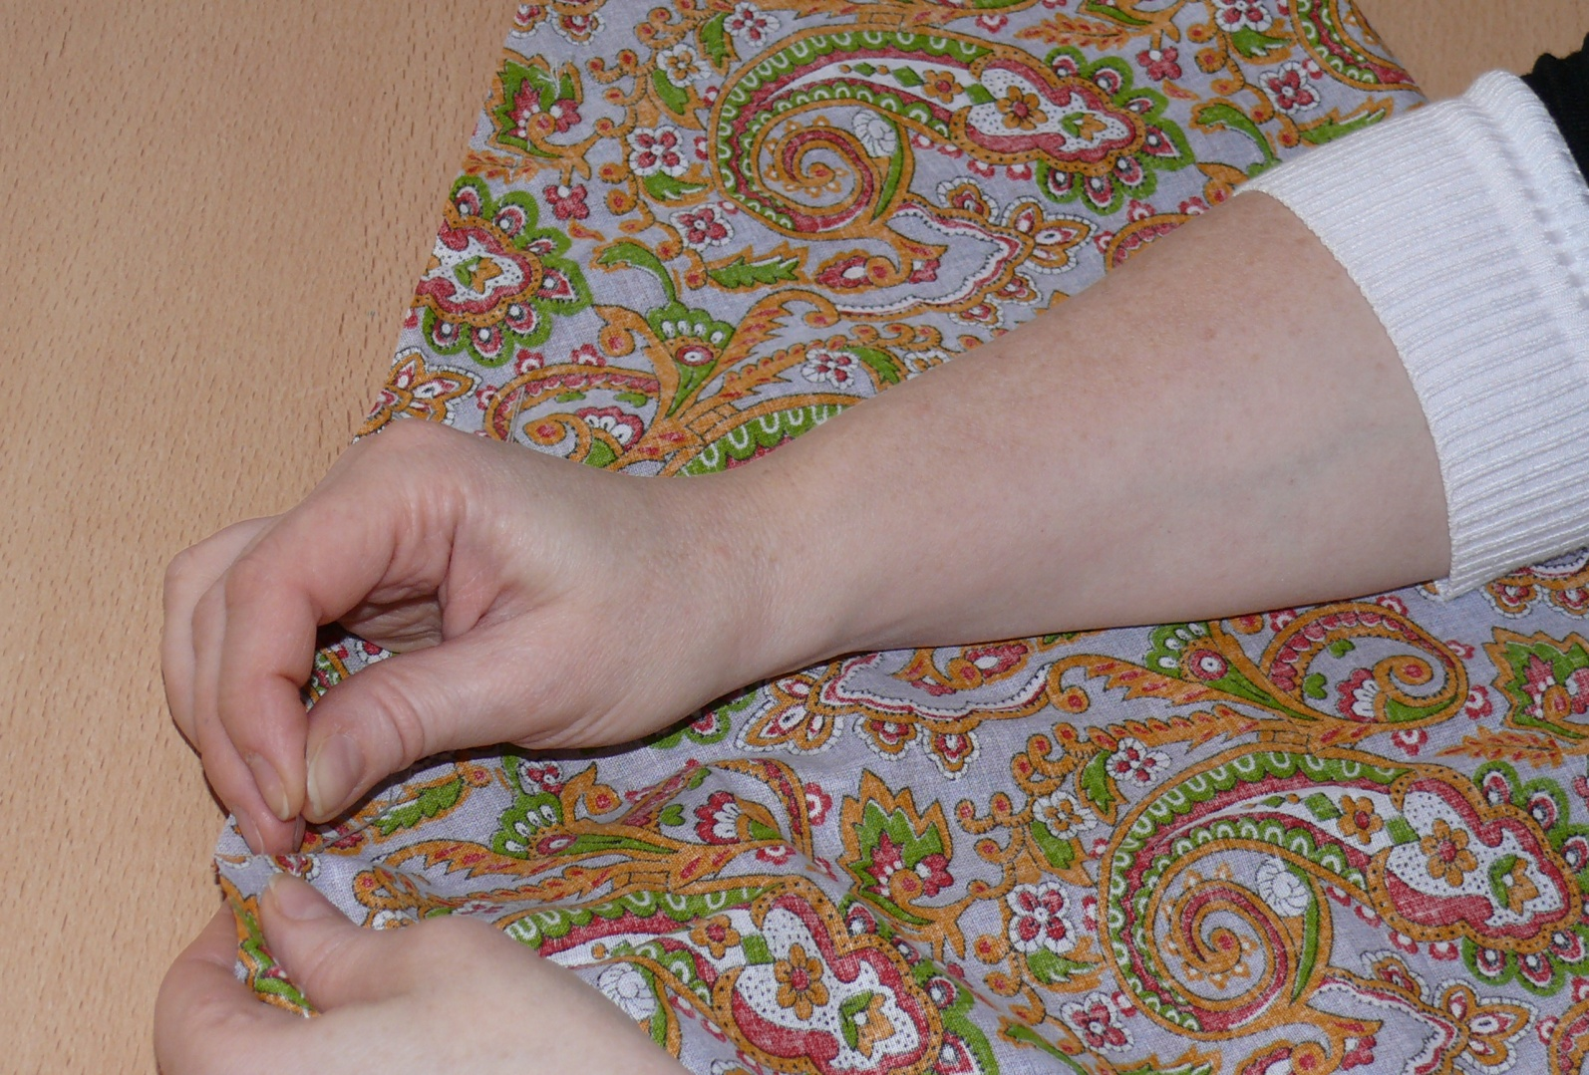
2. Ткань отрежем конусом и сошьем простым швом
боковины ткани.

Slide 7
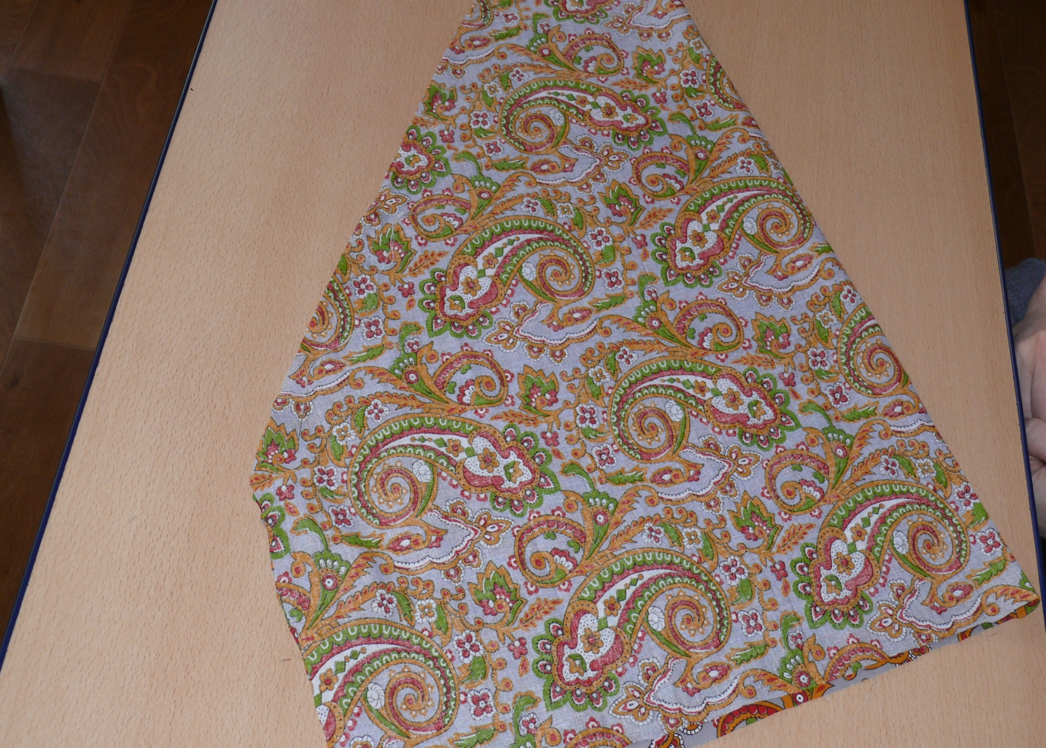

Slide 8
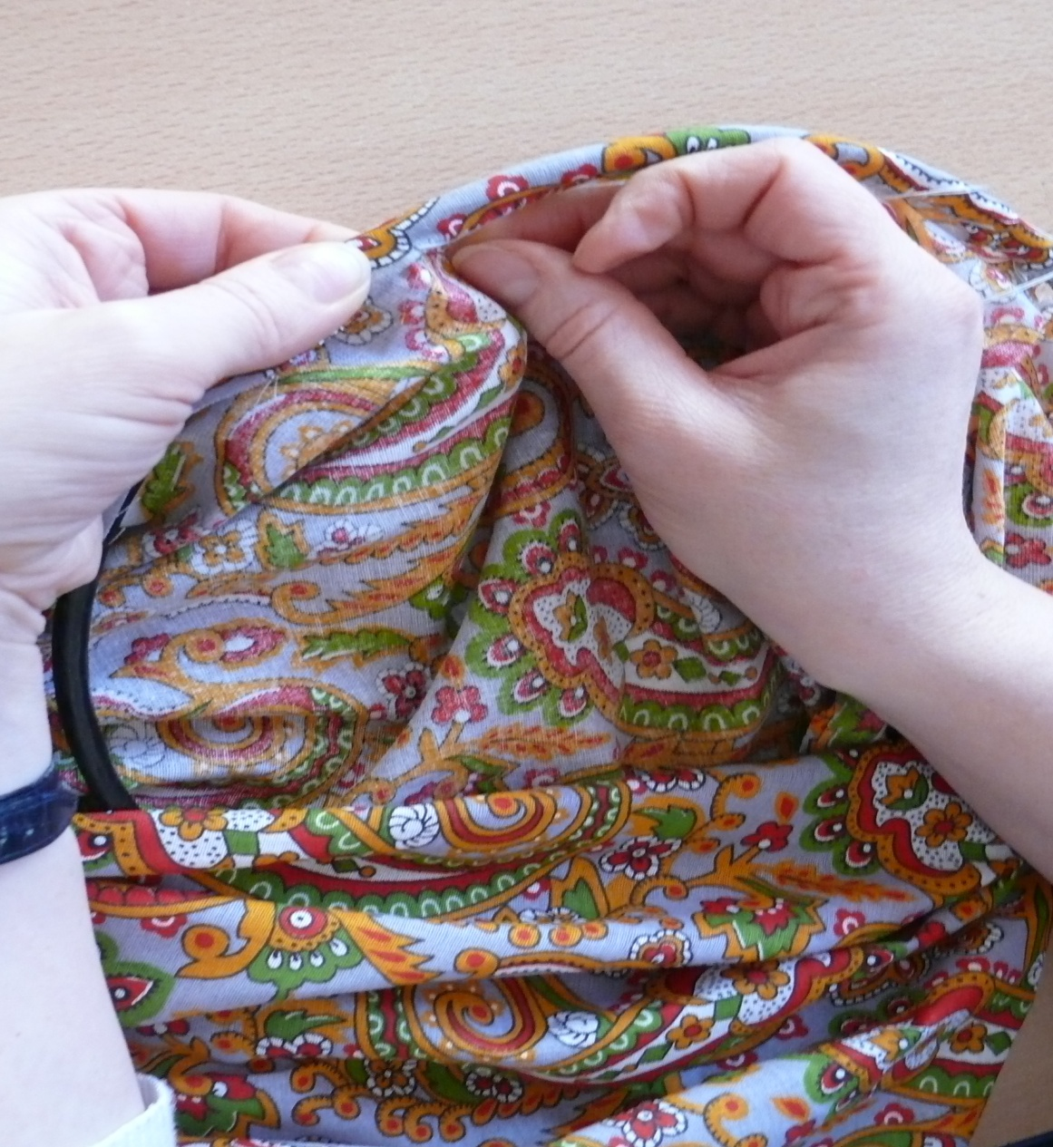
3. Пришьем ткань к ракетке.

Slide 9
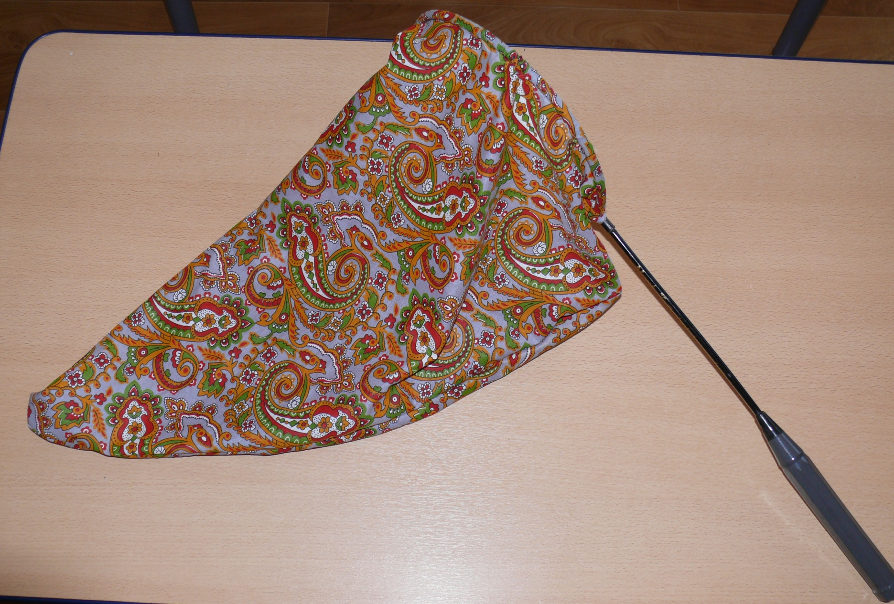

Slide 10
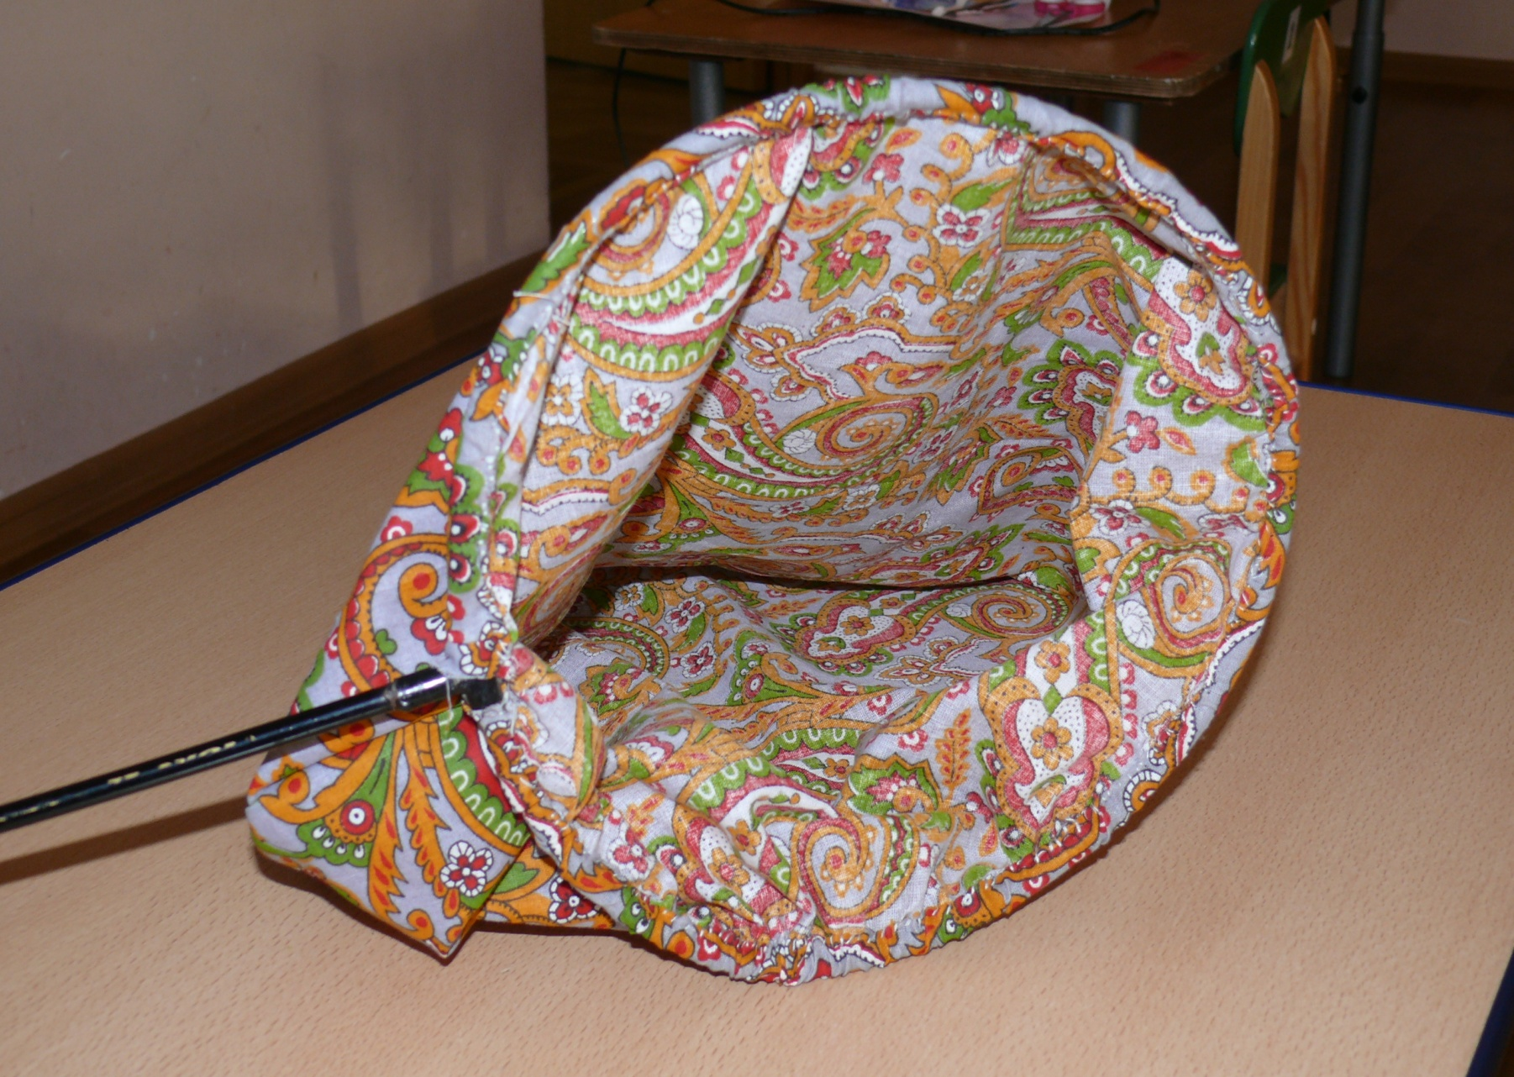
Ловушка готова!

